Slide 1
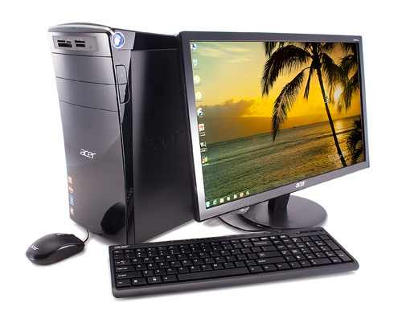
সূচিপত্র
শুভেচ্ছা বিনিময়
পরিচিতি
প্রেষণা দান
শিখনফল
প্রথম কাজ
পাঠ ঘোষনা
মূল আলোচনা
একক কাজ
দলীয় কাজ
মূল্যায়ন
If Font Problem Please install this font :
SolaimanLipi, NikoshBAN, Times New Roman
বাড়ীর কাজ
ধন্যবাদ

Slide 2
স্বাগতম

Slide 3


পরিচিতি
শিক্ষক পরিচিতি
পাঠ পরিচিতি
শ্রেণীঃ একাদশ
বিষয়ঃ কম্পিউটার শিক্ষা
অধ্যায়ঃ প্রথম
কম্পিউটারের ধারনা,
(শ্রেণিবিভাগ ও বৈশিষ্ট্য)
পাঠের বিষয়বস্তু
মোঃ মঞ্জুর-ই-এলাহী
প্রভাষক-কম্পিউটার শিক্ষা
নওয়াবেঁকী মহাবিদ্যালয়
E-mail: m_elahee@yahoo.com
melahee73@gmail.com
Mob : 01711909061, 01827591416

Slide 4

প্রেষণা দান

Slide 5
শিখনফল
এই পাঠ শেষে শিক্ষার্থীরা-
☞ কম্পিউটার কী তা বলতে পারবে।
☞ কম্পিউটারের প্রকারভেদ উল্লেখ করতে পারবে।
☞ কম্পিউটারের বৈশিষ্ট্য বলতে পারবে ।

Slide 6
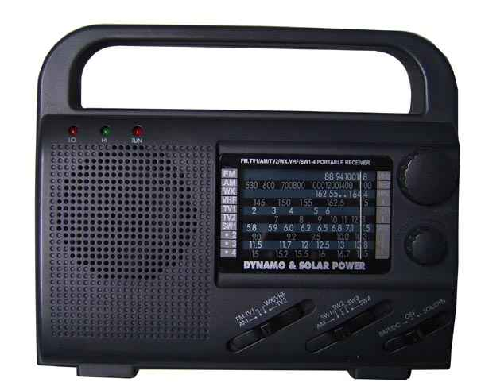

রেডিও
টেলিভিশন

Slide 7
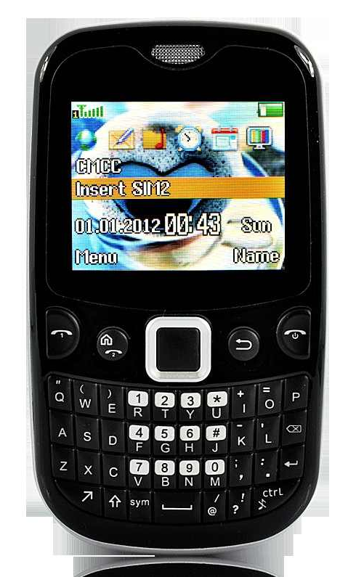
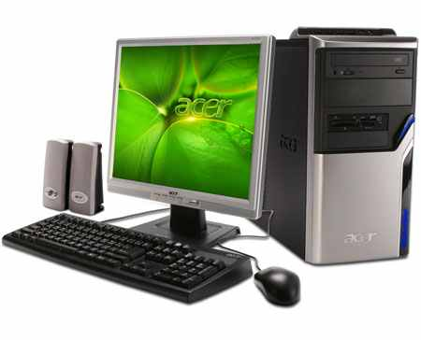
কম্পিউটার
মোবাইল
আমাদের আজকের আলোচনা কম্পিউটারের ধারনা

Slide 8
পাঠ ঘোষনা
কম্পিউটারের ধারনা
(শ্রেণিবিভাগ ও বৈশিষ্ট্য)

Slide 9

কম্পিউটারের ধারনা
কম্পিউটার কি?
Computer শব্দটির আভিধানিক অর্থ যে গণনা করে বা গণনাযন্ত্র বা হিসাবকারী যন্ত্র।
অর্থাৎ প্রদত্ত ডেটার উপর ভিত্তি করে নির্দেশনা মতো কম্পিউটার গানিতিক ও যৌক্তিক প্রণালী সমাধা করে এবং ফলাফল প্রদান করে।
ইংরেজি Computer শব্দটির উৎপত্তি ল্যাটিন শব্দ Computare থেকে।

Slide 10
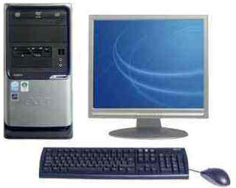
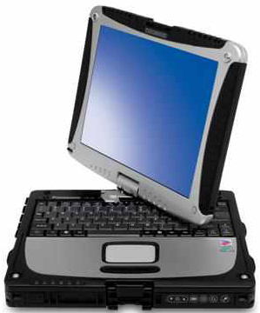
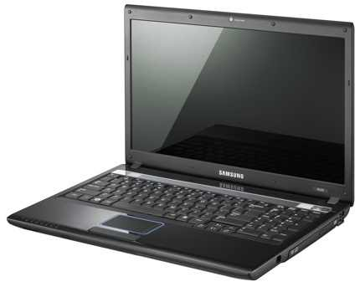
ডেক্সটপ কম্পিউটার
নোটবুক কম্পিউটার
ল্যাপটপ কম্পিউটার

Slide 11
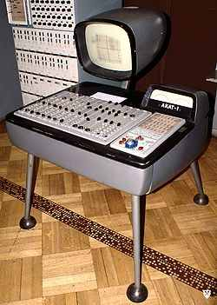
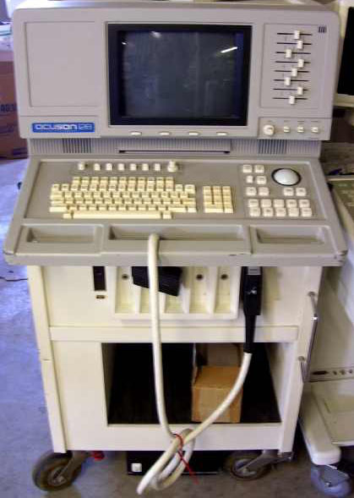
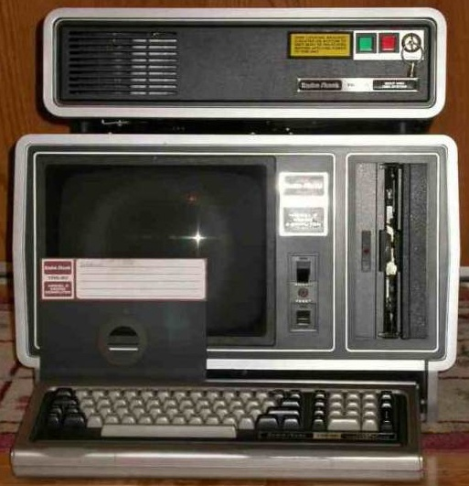
এ্যানালগ কম্পিউটার
ডিজিটাল কম্পিউটার
হাইব্রিড কম্পিউটার

Slide 12
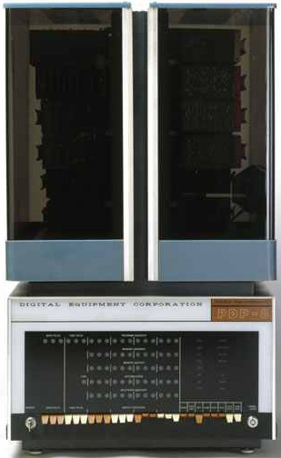
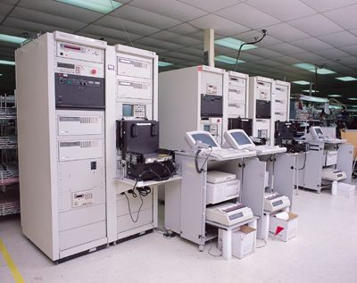
মিনিফ্রেম কম্পিউটার
মেইনফ্রেম কম্পিউটার

Slide 13
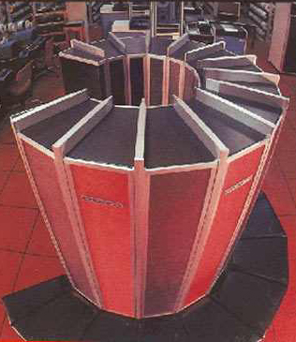
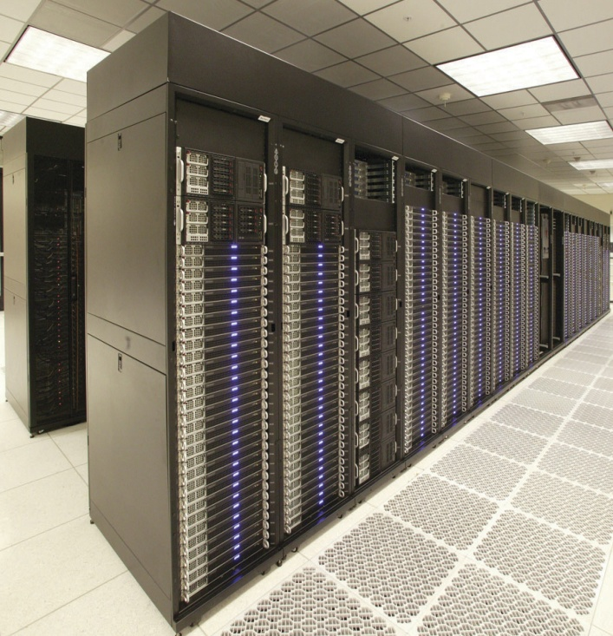
সুপার কম্পিউটার
বিভিন্ন শ্রেণীর কম্পিউটার
আমাদের এবারের আলোচনা কম্পিউটারে শ্রেণী বিভাগ

Slide 14
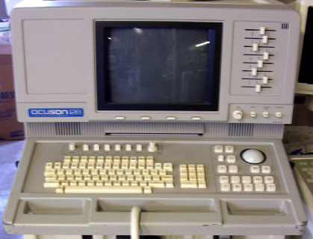
কম্পিউটারের শ্রেণী বিভাগ
কাজের ধরণ ও প্রকৃতির উপর ভিত্তিকরে শ্রেণীবিভাগঃ
কাজের ধরন ও প্রকৃতির উপর ভিত্তি করে কম্পিউটারকে তিনটি ভাগে ভাগ করা হয়েছে। যথাঃ
কম্পিউটার
এ্যানালগ
ডিজিটাল
হাইব্রিড

Slide 15
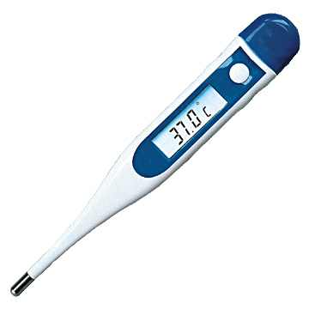
কম্পিউটারের শ্রেণী বিভাগ
১.এনালগ কম্পিউটার(Analog Computer)
ইংরেজি Analogy শব্দ থেকে Analog কথাটি এসেছে, যার অর্থ হচ্ছে সাদৃশ্য।
এই কম্পিউটার কাজ করে এনালগ সংকেত ব্যবহার করে।
এনালগ সংকেতের বৈশিষ্ট্য হচ্ছে পর্যায়ক্রমে ওঠা-নামা করা।
এই সংকেত কোন আদর্শমানের সাথে তুলনামূলক পদ্ধতি ব্যবহার করে কাজ করে।
যেমন, থার্মোমিটার

Slide 16
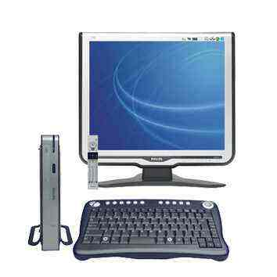
কম্পিউটারের শ্রেণী বিভাগ
২.ডিজিটাল কম্পিউটার(Digital Computer)
ডিজিট (Digit) শব্দ থেকে ডিজিটাল শব্দের উৎপত্তি।
ডিজিটাল কম্পিউটারে বর্ণ, সংখ্যা, সংকেত, প্রতীক ইত্যাদি ইনপুট হিসেবে ব্যবহৃত হয়।
এটি মূলত গাণিতিক নীতির ভিত্তিতে পরিচালিত হয় এবং খুব সূক্ষ্ম ও নির্ভূল ফলাফল প্রদান করতে সক্ষম।
ডিজিটাল কম্পিউটার ০ (শূন্য) এবং ১ (এক) এ দুটি প্রতীক দিয়ে সব ধরনের কাজের প্রক্রিয়াকরণ সম্পাদিত করে।

Slide 17
কম্পিউটারের শ্রেণী বিভাগ
৩.হাইব্রিড কম্পিউটার(Hybrid Computer)
এনালগ ও ডিজিটাল দুই শ্রেনীর কম্পিউটারের প্রযুক্তির সমন্বয়ে মিশ্র প্রযুক্তিতে তৈরি কম্পিউটারকে হাইব্রিড কম্পিউটার বলে।
হাইব্রিড কম্পিউটারে এনালগ প্রক্রিয়ায় উপাত্ত সংগৃহীত হয় এবং সংগৃহীত উপাত্ত সংখ্যায় রূপান্তর করার পরে তা ডিজিটাল অংশে প্রেরণ করে।
কম্পিউটারের ডিজিটাল অংশ প্রাপ্ত উপাত্ত প্রক্রিয়াকরণ করে এবং ফলাফল প্রদান করে।

Slide 18
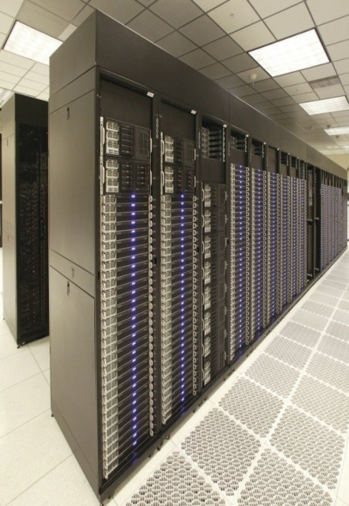
কম্পিউটারের শ্রেণী বিভাগ
আকার আকৃতি এবং ক্ষমতার উপর ভিত্তি করে শ্রেণীবিভাগ
আকার আয়তন আকৃতি এবং ক্ষমতার উপর ভিত্তি করে ডিজিটাল কম্পিউটারকে চারটি শ্রেণীতে ভাগ করা যায়। যথা-
ডিজিটাল
সুপার কম্পিউটার
মিনিফ্রেম কম্পিউটার
মেইনফ্রেম কম্পিউটার
মাইক্রো কম্পিউটার

Slide 19


কম্পিউটারের শ্রেণী বিভাগ
সুপার কম্পিউটার (Super Computer)
সুপার কম্পিউটার হচ্ছে সবচেয়ে শক্তিশালী, দ্রুতগতিসম্পন্ন
এই কম্পিউটার গুলোর তথ্য সংরক্ষণ ক্ষমতা, কার্য সম্পাদনের বা তথ্য প্রক্রিয়াকরণের দ্রুততা অবিশ্বাস্য রকমের।
সুপার কম্পিউটারের সাহায্যে অত্যান্ত সূক্ষ্ম ও জটিল বৈজ্ঞানিক বিশ্লেষণের কাজ করা যায়।

Slide 20

কম্পিউটারের শ্রেণী বিভাগ
মেইন কম্পিউটার (Main Computer)
মেইনফ্রেম হচ্ছে এমন একটি বড় কম্পিউটার যার সাথে টারমিনাল যুক্ত করে একসাতে অনেক মানুষ কাজ করতে পারে।
বৃহদাকার মেইনোফ্রেম কম্পিউটারের সঙ্গে সহস্রাধিক ডাম্ব টার্মিনাল (Dumb Terminal) ব্যবহার করা হয়।
ব্যাংক, বীমা, অর্থলগ্নিকারী প্রতিষ্ঠানে মেইনফ্রেম কম্পিউটার প্রয়োজন হয়ে থাকে।

Slide 21

কম্পিউটারের শ্রেণী বিভাগ
মিনি কম্পিউটার (Mini Computer)
মেইনফ্রেম কম্পিউটারের চেয়ে ছোট আকারের এ কম্পিউটার টার্মিনালের মাধ্যমে একসঙ্গে অনেক ব্যবহারকারী ব্যবহার করতে পারে।
এর কেন্দ্রীয় প্রক্রিয়াকরণ অংশের জন্য সাধারণ এক বোর্ডবিশিষ্ট বর্তনী ব্যবহৃত হয়।
বৃহৎ শিল্প এবং গবেষণা প্রতিষ্ঠানে মিনিকম্পিউটারের ব্যবহার উল্লেখযোগ্য অবদান রাখতে পারে।

Slide 22

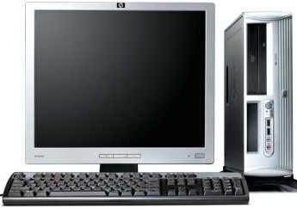
কম্পিউটারের শ্রেণী বিভাগ
মাইক্রো কম্পিউটার (Micro Computer)
মাইক্রোকম্পিউটার হচ্ছে মাইক্রোপ্রসেসর দিয়ে তৈরি সর্বাপেক্ষা বহুল ব্যবহৃত কম্পিউটার।
সাধারণত একজন লোক একটি কম্পিউটার ব্যবহার করে বলে মাইক্রো কম্পিউটারকে পার্সোনাল কম্পিউটার বা পিসি বলা হয়।
ব্যক্তিগত, ব্যবসায়িক, দাপ্তরিক, সরকারি. বিনোদনমূলক কর্মকান্ডে এ ধরনের কম্পিউটারগুলোর ব্যবহার উত্তরোত্তর বৃদ্ধি পাচ্ছে।

Slide 23
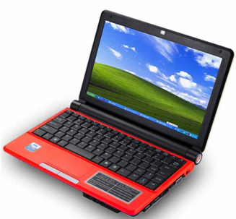
কম্পিউটারের শ্রেণী বিভাগ
প্রযুক্তির ক্রমাগত উন্নতির সাথে সাথে মাইক্রো কম্পিউটারের আকৃতিতে নানা রকম পরিবর্তন হয়েছে।যেমন-
মাইক্রো কম্পিউটার
ডেক্সটপ
ল্যাপটপ
নোটবুক

Slide 24
কম্পিউটারের শ্রেণী বিভাগ
এক নজরে কম্পিউটারের শ্রেণী বিভাগ
কম্পিউটার
এ্যানালগ
ডিজিটাল
হাইব্রিড
সুপার কম্পিউটার
মিনিফ্রেম কম্পিউটার
মেইনফ্রেম কম্পিউটার
মাইক্রো কম্পিউটার
ডেক্সটপ
ল্যাপটপ
নোটবুক

Slide 25


দ্রুততা
স্বয়ংক্রিয়তা

Slide 26
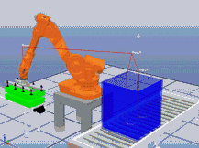
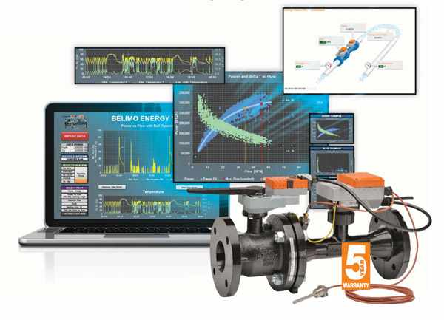
সূক্ষ্মতা
ক্লান্তিহীনতা

Slide 27
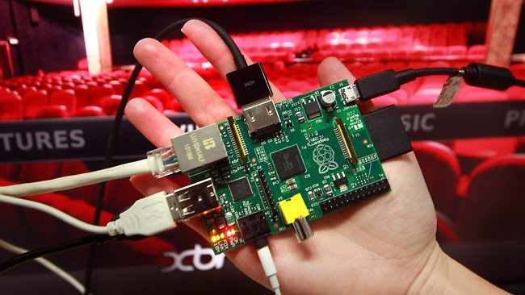
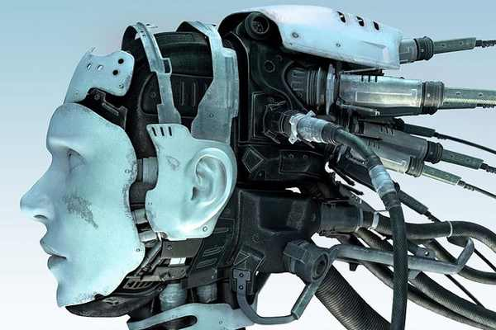
স্মৃতিভান্ডার
বহুমূখীতা

Slide 28

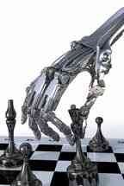
নির্ভূল
যুক্তিসঙ্গত সিদ্ধান্ত

Slide 29

কম্পিউটারের বৈশিষ্ট্য
কম্পিউটার একটি ইলেকট্রনিক যন্ত্র যা বিদ্যুতের সাহায্যে চলে।
এর কিছু কিছু বৈশিষ্ট্য আছে যা অন্যান্য বৈদ্যুতিক যন্ত্রপাতি থেকে একে আলাদা করেছে।
এমন উল্লেখযোগ্য বৈশিষ্ট্যগুলো হলো।
দ্রুতগতি (High speed)
নির্ভুলতা (Correctness)
সূক্ষ্মতা (Accuracy)

Slide 30
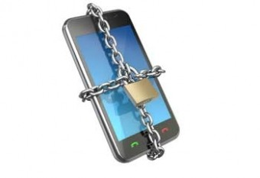
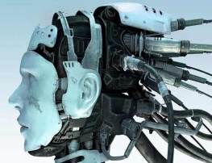



কম্পিউটারের বৈশিষ্ট্য
বিশ্বাসযোগ্যতা (Reliability)
ক্লান্তিহীনতা (Diligence)
স্মৃতিভান্ডার (Memory)
স্বয়ংক্রিয়তা (Automation)
যুক্তিসঙ্গত সিদ্ধান্ত (Logical Decision)
বহুমুখিতা (Versatility)
অসীম জীবনীশক্তি (Endless Life)

Slide 31

একক কাজ
কম্পিউটার বলতে কি বুঝ?

Slide 32
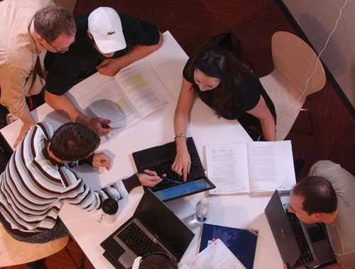
দলীয় কাজ
“ক” দল
কম্পিউটারের শ্রেণীবিভাগ ছকের মাধ্যমে দেখাও?
“খ” দল
কম্পিউটারের পাঁচটি বৈশিষ্ট্য লিখ?

Slide 33

মূল্যায়ন
কম্পিউটার কাকে বলে?
কম্পিউটারের শ্রেণীবিভাগ বল?
কম্পিউটারের বৈশিষ্ট্য বল?

Slide 34

বাড়ির কাজ
“এনালগ ও ডিজিটাল” কম্পিউটারের
ব্যবহার আলোচনা কর।

Slide 35


তোমাদের সবাইকে অনেক

